Slide 1

ONOS架构解析
汇报人：曾晓森
12/16/2018

Slide 2
目录/Contents
01
SDN中ONOS的设计目标
02
ONOS分层与系统组件
03
ONOS子系统结构
04
基于ONOS构建应用系统

Slide 3
01
SDN中ONOS的设计目标

Slide 4
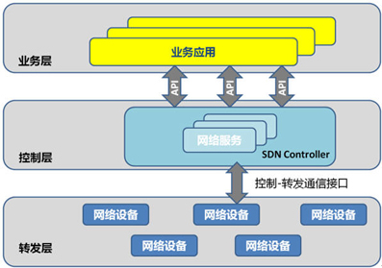
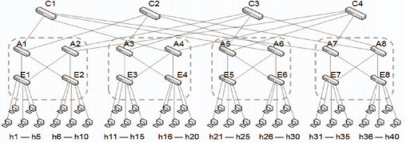
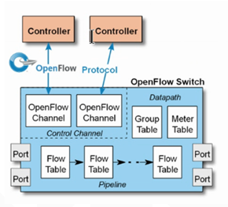
1 什么是SDN
SDN是Software Defined Network 的缩写，中文名称：软件定义网络
SDN分为三层：转发层（交换机），控制层(控制器)，应用层（具体业务）
最大的特点：数据平面和控制平面分离
Notes:
Openflow协议：
1）用于实现Controller和Switch之间的通信过程
2）定义Controller如何控制Switch以及Switch如何来反馈给Controller
3）定义Controller和Switch通信过程的消息类型和格式

Slide 5
选择ONOS的原因（业界控制器比较）
1）NOX,POX控制器
NOX控制器是SDN第一款控制器，对于SDN技术的发展具有里程碑意义。但由于开发语言等原因限制了它的发展速度，而POX控制器时NOX的兄弟版本，它是用python写的，由于非常容易入门，得到了广泛关注。但随着SDN的发展，更多具有优秀架构的控制器涌现，使得POX控制器在竞争中处于下风。
2）Ryu控制器
Ryu也是Python语言开发的一款控制器，相比Pox，Ryu架构更加清晰，性能良好，文档齐全，社区相对更加活跃，在其南向接口，其插件也能集成到Openstack，在其北向接口，也能支持OpenFlow多个版本。
3）Floodlight控制器
Floodlight则是由Big SwitchNetworks公司开发的，它是Apache许可，基于Java语言开发的OpenFlow控制器。Floodlight具有良好的易用性和扩展性。相较于Python编写的Ryu，采用Java编写的Floodlight更加高效，对于操作系统层面，Java虚拟机为Floodlight提供了合理的内存管理，垃圾回收，而对于应用层面，Floodlight也提供了相对完善的API供SDN开发者进行开发。
4）OpenDayLight控制器
OpenDayLight控制器时有Linux Foundation，Cisco，Juniper，Broadcom等网络公司创立的开源项目，该控制器的设计目的是建议一个SDN网络的通用平台，并为开发人员提供相对通用的组件，使得开发网络管理复杂度降低。OpenDayLight基于Java语言编写，支持多种南向接口协议，通过OSGI体系架构实现了模块化。OpenDayLight是一个庞大的开源项目，而不是一个专门研发控制器的项目，因此控制器在其中的重要程度并不是那么高。

Slide 6
选择ONOS的原因（业界控制器比较）
5）ONOS控制器
ONOS（Open Network Operating System）是非盈利组织ONLAB于2014年推出的一款控制器，与OpenDayLight由设备厂商驱动不同，ONOS的主要面向对象是企业骨干网络和设备提供商，这款控制器打造一个开放的SDN网络操作系统，具有更高的灵活性和更好的性能，市场定位是运营商级别的网络市场。ONOS采用Java语言编写，利用Karaf作为其OSGI框架，支持Maven和Buck两种工程构建方式，整个架构清晰命令，模块之间低耦合，工程内部高内聚，具有优秀的工程组织结构，同时ONOS社区非常活跃，文档相对齐全，收到SDN开发者的广泛青睐。

Slide 7
ONOS的设计目标
ONOS是采用OSGI框架研发的SDN控制器
设计目标如下：
1）各子工程模块化，解耦
2）特性无关，支持热发布，提供动态加载和卸载能力
3）协议无关，应用不与协议绑定

Slide 8
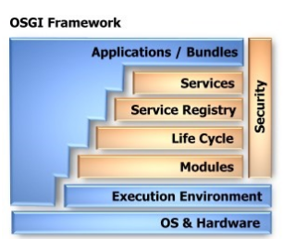
OSGI
ONOS是采用OSGI框架研发的SDN控制器
特点：
1）可以动态加载、更新和卸载模块而不用停止服务
2）实现系统的模块化、版本化，允许多版本bundle同时服务
3）Service model允许模块/插件相互依赖但松耦合，分享服务更简单
OSGi运行在JVM之上，其架构图如下图所示：

Slide 9
OSGI
OSGi的一个重要特性就是模块化，OSGi提供了一套模块化的体系，这其中则会有明确的模块之间接口暴露以及依赖的定义，因此能够更好的实现高内聚和低耦合。那么，OSGI模块化难点在哪？模块的实现和传统的编程方法确实有一些差别，主要体现在模块之间类访问的隔离、版本选择这两个方面。如希望更好的设计模块化的系统，开发者需要掌握ClassLoader机制、模块之间类的交互方法（这包括了模块怎么样对外提供可访问的package、怎么样访问其他模块提供的package、如何选择适合版本的package等）

Slide 10
OSGI –代码示例
OSGI模块化：
ReactiveForwarding接口:
@Component
@Service(value=ReactiveForwarding.class)
Public class ReactiveForwarding (
@Reference
DeviceService d
TopologyService t
PacketService p
HostService h
FlowRuleService f
…
}

Slide 11
OSGI –代码示例
OSGI模块化：
ReactiveForwarding接口:
@Component
@Service(value=ReactiveForwarding.class)
Public class ReactiveForwarding (
@Reference
DeviceService d
TopologyService t
PacketService p
HostService h
FlowRuleService f
…
}
每个 bundle 在运行时自己的类加载器 (Class Loader)，这样可以做到一方面把不同的 bundle 里面的类区别开来，当 bundle 被卸载时，只有这个 bundle 的类加载器中的信息会丢失；另一方面，可以在自己的 bundle 内部充分利用 Java 的成员访问控制机制。

Slide 12
OSGI –代码示例-接口化底层原理
OSGI模块化：
ReactiveForwarding接口:
@Component
@Service
Public class TopologyManager implements TopologyService,TopologyRegistry (
…
}
1）底层原理-代理技术。
2）基于接口注解的代理技术的核心-反射技术
其中
1）TopologyService代理了TopologyManager类。
2）TopologyManager相当于TopologyService接口的实现类。
3）绑定机制：目标比较流行的是谷歌的guice，OSGI有自己的绑定机制。核心都是反射。

Slide 13
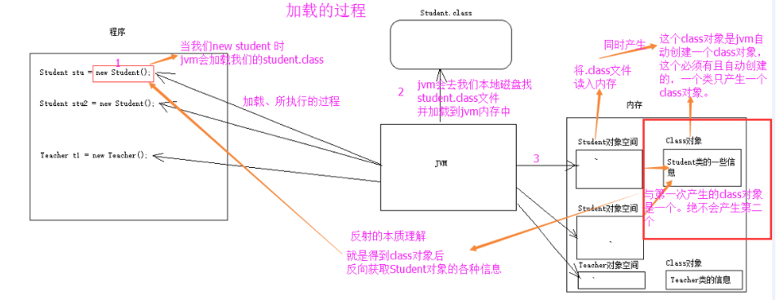
OSGI –代码示例-接口化底层原理
反射->接口化->对象复用+工程解耦

Slide 14
OSGI –代码示例-接口化底层原理
反射底层三种调用方式
1） Object ——> getClass();
2）任何数据类型（包括基本数据类型）都有一个“静态”的class属性
3）通过Class类的静态方法：forName（String className）(常用)

Slide 15
ONOS的设计目标-模块化
1）ONOS支持buck和maven编译，由maven管理项目
2） 每个子工程都有自己的源代码树，可独立构建，（mvn clean package）
3） 每个子工程的pom继承父工程的pom，顶级pom一般配置公共依赖

Slide 16
maven
1）ONOS支持buck和maven编译，由maven管理项目
2） 每个子工程都有自己的源代码树，可独立构建，（mvn clean package）
3） 每个子工程的pom继承父工程的pom，顶级pom一般配置公共依赖
* 在/onos/pom.xml目录上，配置了公共的依赖
通过<dependencyManagement></dependencyManagement>的结构进行管理
子工程管理通过<module></module>进行管理
* 在/onos/apps/fwd转发流量的子工程中，通过<parent></parent>与父工程进行关联
* 编译时候的配置通过<build></build>进行配置

Slide 17
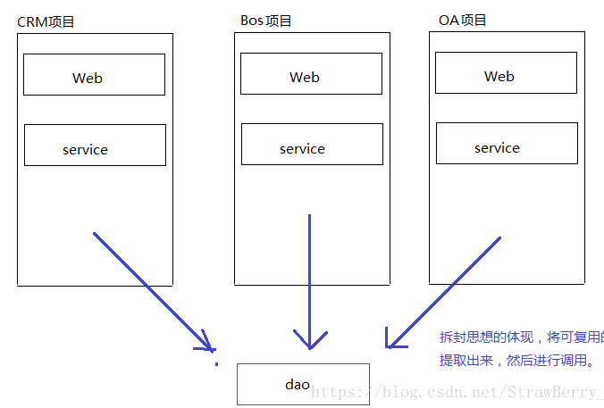
Maven的产生-工程拆分

Slide 18
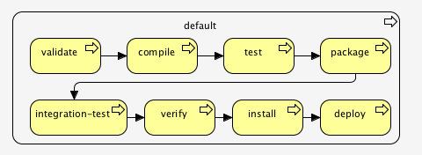
Maven的声明周期
default：构建（Build）validate：验证项目是否正确，所有必需的信息是否可用。
compile：编译项目中的代码。
test：用相关的单元测试框架测试编译后的代码，这些运行的测试并不会随项目打包和布署。
package：将编译后的代码打包成相应的格式文件，如jar包。
integration-test： 如果需要在一个综合环境中运行我们的测试，这个阶段将会运行和布署项目到该环境中。
verify： 检查项目的包是否正确和符合要求。
install：将包安装到本地maven仓库，可以让其他项目作为依赖使用该包。
deploy：将包发布到远程的maven仓库，并提供给其他开发者使用。

Slide 19
ONOS的设计目标-特性可配置
ONOS采用karaf作为OSGI框架，特性如下：
1）运行时动态模块加载
2）启动时依赖解析
3）支持不同日志级别配置
4）命令行可扩展，支持本地和远程两种控制等

Slide 20
karaf
ONOS采用karaf作为OSGI框架
OSGI和karaf关系：
OSGI是一种思想，karaf是实现其思想的容器
Karaf是Apache旗下的一个开源项目.Karaf同时也是一个基于OSGi的运行环境,Karaf提供了一个轻量级的OSGi容器,可以用于部署各种组件,应用程序.Karaf提供了很多特性用于帮助开发者和用户更加灵活的部署应用,例如:热部署,动态配置,几种日志处理系统,本地系统集 成,可编程扩展控制台,ssh远程访问,内置安装认证机制等等

Slide 21
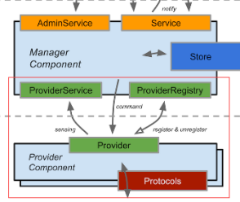
ONOS的设计目标-协议无关
1）和网络交互的协议感知模块
2）系统核心层能够跟踪网络状态信息，与协议解耦
3）应用层基于系统核心层提供的系统信息进行消费和操作
注：无论什么协议，都需要实现providerservice接口中的
方法，运行时反射动态进行绑定具体协议的实现类。
通过代理技术，实现了协议无关。
Notes:
管理其他厂家网管或设备的接口，即向下提供的接口。
提供对其他厂家网元的管理功能，支持多种形式的接口协议，包括SNMP、TR069、SYSLOG、SOAP、SSH等接口，其中主要的是SNMP v3 和TR069（即CWMP,客户端广域网管理协议）

Slide 22
02
ONOS的分层与系统组件

Slide 23
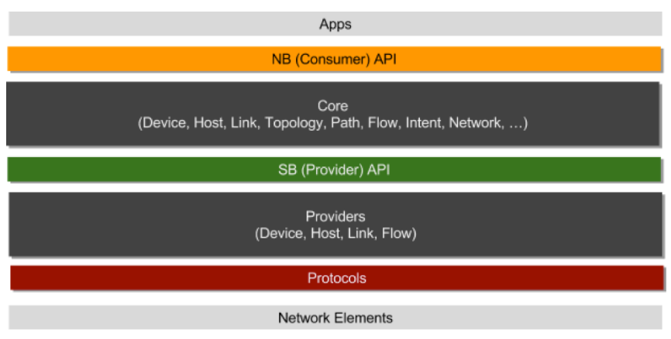
ONOS层次结构
每一层都是分层体系结构，其中面向网络的模块通过一个南向（提供者）API与Core进行交互，Core与应用程序通过北向（消费者）API进行交互。
南向API定义了协议中立的手段将网络状态信息传递给核心，Core通过面向网络的模块与网络设备交互。
北向API为应用程序提供了描述网络组件和属性的抽象，以便它们可以根据策略定义其所需的动作。

Slide 24
ONOS系统组件及源码目录
1）设备子系统-管理基础设施设备的库存。
/onos/core/api/src/main/java/org/onosproject/net/device
2）链路子系统-管理基础设施链接的库存。
/onos/core/api/src/main/java/org/onosproject/net/link
3）主机子系统-管理终端站主机及其在网络上的位置的库存。
/onos/core/api/src/main/java/org/onosproject/net/host

Slide 25
ONOS系统组件及源码目录
4）拓扑子系统-管理网络图视图的时间顺序快照。
/onos/core/api/src/main/java/org/onosproject/net/topology
5）FlowRule子系统-管理安装在基础设备流表项和统计流量。
/onos/core/api/src/main/java/org/onosproject/net/flow
6）Packet子系统-允许应用程序监听从网络设备接收到的数据包，并通过网络设备向网络发送数据包。
/onos/core/api/src/main/java/org/onosproject/net/packet

Slide 26
03
ONOS的子系统结构

Slide 27
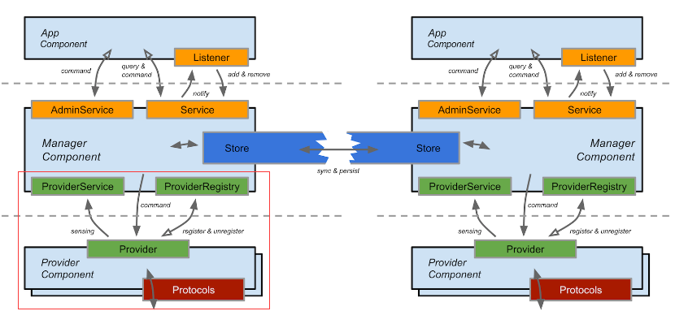
provider
1）Provider 该堆栈的最底层是Provider组件，Provider接口通过协议特定的库和底层设备打交道，并通过Provider Service接口与Core交互。
2）协议感知Providers负责使用各种控制和配置协议与网络环境交互，并向Core提供服务特定的感知数据。
3）Provider也可以从其他子系统收集数据，将它们转换成特定于服务的数据。 Provider可能还需要从Core接受控制命令应用并通过适当的网络协议具体手段应用到网络中。
这些都是通过Provider接口将这些内容送入Provider组件。

Slide 28
Provider-源码实例
比如流表下发模块：
/onos/core/api/src/main/java/org/onosproject/net/flow/FlowRuleProviderService.java
FlowRuleProviderService
extends ProviderService<FlowRuleProvider>{
…
//定义一系列方法
}
FlowRuleProvider是OpenFlowRuleProvider的代理。
通过泛型关联自己的provider
/onosproject/provider/of/flow/impl下
OpenFlowRuleProvider
该类中定义了一系列通过openflow协议收集转发层交换机等网络信息的方法。如createCollecter()方法，stopCollector()方法，安装流表底层调用链最终调用的applyRule()方法
每个provider有一个providerid做标识，在父类AbstractProvider中，在../onosproject/net/provider目录下

Slide 29
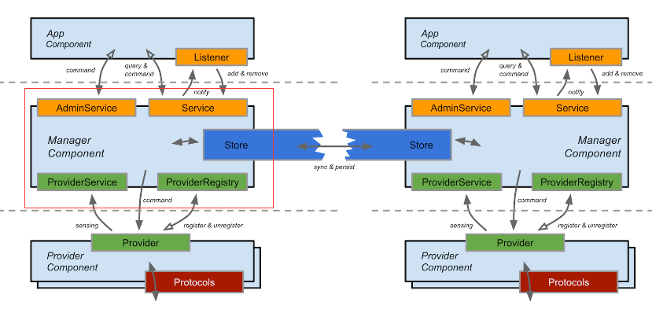
manager
Manager是驻留在核心中的组件，其接受来自provider的信息，并将信息提供给应用程序和其他服务。
1）Northbound Service interface 应用程序或其他核心组件可以通过该接口了解特定方面的网络状态。
2）AdminService interface以管理员命令应用到网络或系统的状态。
3）Southbound ProviderRegistry interface 通过该接口Provider可以注册到Manager中，通过它可以和Manager进行交互。
4）Southbound ProviderService interface 提供给已经注册的Provider
Notes:
Manager服务接口的消费者可以同步的查询Service的信息，也可以异步的作为一个事件侦听器（例如，通过使用listenerservice接口注册要监听的事件并实现相关的EventListener interface）。

Slide 30
Manager-源码解析
源码目录：
/onos/core/net/src/main/java/org/onosproject/net/flow/impl
FlowRuleManager定义了内部类InternalFlowRuleProvider
InternalFlowRuleProvider Extends AbstractProviderService<FlowRuleProvider>
Implements FlowRuleProviderService {
//flowRemove方法
//flowAdd方法等
}
Notes:
Manager服务接口的消费者可以同步的查询Service的信息，也可以异步的作为一个事件侦听器（例如，通过使用listenerservice接口注册要监听的事件并实现相关的EventListener interface）。

Slide 31
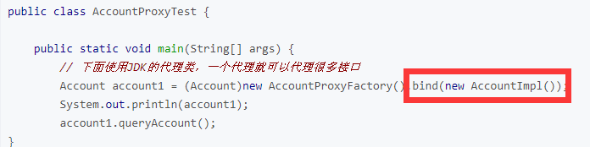
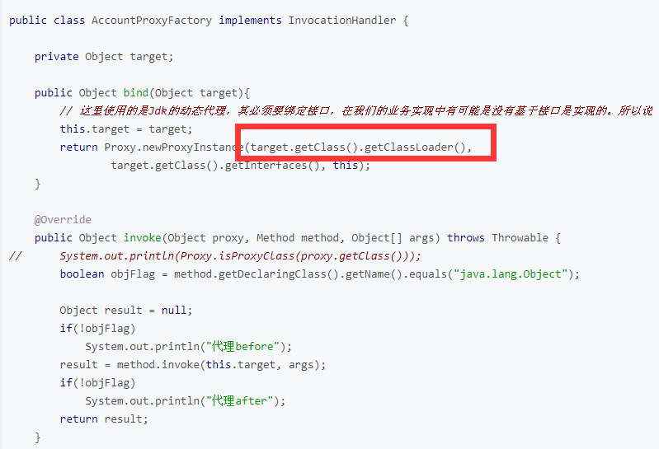
Manager-service的代理（aop）
源码目录：
/onos/core/net/src/main/java/org/onosproject/net/flow/impl
概念：
普通代理，参数里面传接口方法，或者持有被代理对象作为实例
java动态代理：必须实现接口中的方法，然后通过获取实现类的字节码实现
Notes:
Manager服务接口的消费者可以同步的查询Service的信息，也可以异步的作为一个事件侦听器（例如，通过使用listenerservice接口注册要监听的事件并实现相关的EventListener interface）。

Slide 32
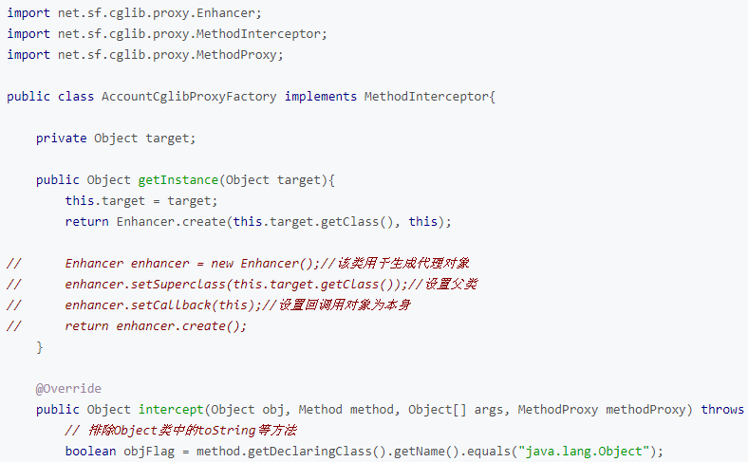
Manager-service的代理（aop）
源码目录：
/onos/core/net/src/main/java/org/onosproject/net/flow/impl
概念：
Cglib动态代理
JDK仅支持对实现接口的委托类进行代理的缺陷，这个问题CGLIB给予了很好的补位，解决了这个问题，使其委托类也可是非接口实现类。
CGLIB内部使用到ASM，所以我们下面的例子需要引入asm-3.3.jar、cglib-2.2.2.jar
最终调用result = methodProxy.invokeSuper(obj, args);
Notes:
Manager服务接口的消费者可以同步的查询Service的信息，也可以异步的作为一个事件侦听器（例如，通过使用listenerservice接口注册要监听的事件并实现相关的EventListener interface）。

Slide 33
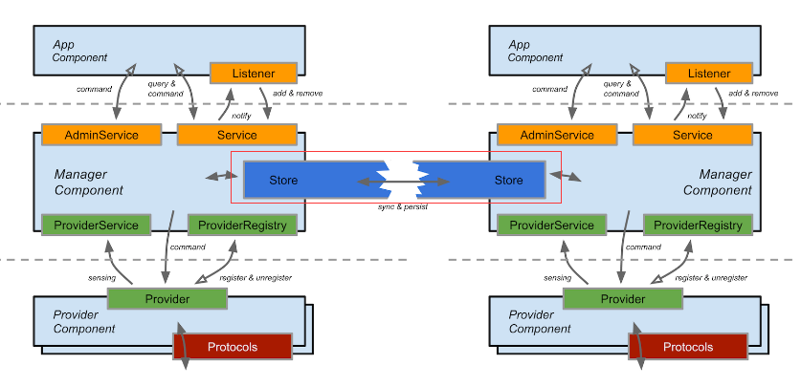
store
Store的具体实现和Core里面的Manager有很强的相关性，Store需要索引，持久化以及同步Manager收到的信息

Slide 34
Store-源码解析
FlowRuleStore源码解析
源码目录：/onos/core/net/src/main/java/org/onosproject/net/flow/
FlowRuleStore接口：
FlowRuleStore extends Store<FlowRuleBatchEvent,FlowRuleStoreDelegate>{
//getflowRuleCount方法
//getFlowEntry方法
等…
}
源码目录：
/onos/core/net/src/main/java/org/onosproject/net/flow/impl
DistrubuteFlowRuleStore
extends AbstractStore<>
implements FlowRuleStore{
…
具体实现
}
Notes:
Store的具体实现和Core里面的Manager有很强的相关性，Store需要索引，持久化以及同步Manager收到的信息，这包括分布式ONOS多实例间的一致性和鲁棒性的保障，

Slide 35
Store-源码解析
AbstractStore<E extends Event, D extends StoreDelegate<E>> implement Store<E, D> {
//setDelegate方法 delegate 代表
//unsetDelegate方法
//hasdelegate方法
//notifyDelefate方法(event)
}
用于模块数据变化感知，东西向接口数据变化一致
源码目录
/onos/core/api/src/main/java/org/onosproject/store/AbstractStore.java
Notes:
Store的具体实现和Core里面的Manager有很强的相关性，Store需要索引，持久化以及同步Manager收到的信息，这包括分布式ONOS多实例间的一致性和鲁棒性的保障，

Slide 36
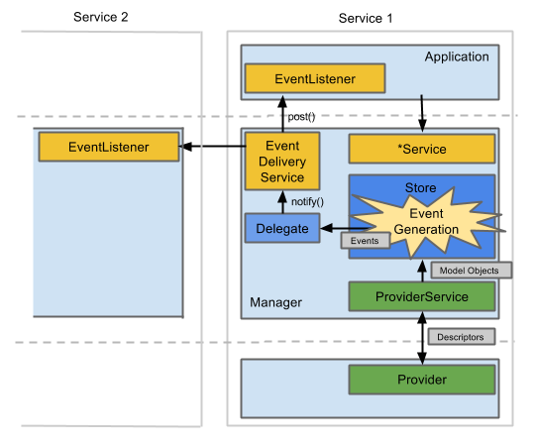
event
1）Event，manager使用event通知其listener关于网络中的变化，并通过store通知相关的分布式设置中的peer。
2）一个事件由一个事件类型和一个由对象模型构成的主题组成。例如，一个device event可通知deviceListeners，Device（主题）已经被发现（device_added），失去了（device_removed），或某一方面改变了（device_update）
3）Event dispatch，事件由store基于manager的输入产生的。一旦产生，事件就会通知storedelegate接口被分发到感兴趣的听众，最终调用event deliveryservice。从本质上来讲，store delegate把事件从store中取出，event deliveryservice 确保事件仅为感兴趣的听众接收。由于他们之间相互作用的方式，这两个组件驻留在manger中并由哪里的manager提供storedelegate来做具体实现。
4）Event Listeners是实现EventListener接口的任何组件，EventListener的子接口被按照监听事件的类型进一步的分类。典型的Event Listener实现模式是将事件监听器作为manager或应用程序的内部类，从中接收到的时间调用相应的服务。这使得事件处理逻辑不需要对子系统外部进行暴露。
Notes:
1）Event，manager使用event通知其listener关于网络中的变化，并通过store通知相关的分布式设置中的peer。
2）一个事件由一个事件类型和一个由对象模型构成的主题组成。例如，一个device event可通知deviceListeners，Device（主题）已经被发现（device_added），失去了（device_removed），或某一方面改变了（device_update）
3）Event dispatch，事件由store基于manager的输入产生的。一旦产生，事件就会通知storedelegate接口被分发到感兴趣的听众，最终调用event deliveryservice。从本质上来讲，store delegate把事件从store中取出，event deliveryservice 确保事件仅为感兴趣的听众接收。由于他们之间相互作用的方式，这两个组件驻留在manger中并由哪里的manager提供storedelegate来做具体实现。
4）Event Listeners是实现EventListener接口的任何组件，EventListener的子接口被按照监听事件的类型进一步的分类。典型的Event Listener实现模式是将事件监听器作为manager或应用程序的内部类，从中接收到的时间调用相应的服务。这使得事件处理逻辑不需要对子系统外部进行暴露。

Slide 37
Event-源码解析
源码目录：
例如FlowRuleBatchEvent.java
/onos/core/api/src/main/java/org/onosproject/net/flow/oldbatch/FlowBatchEvent.java
Class FlowRuleBatchEvent extends AbstractEvent<FlowRuleBatchEvent.Type, FlowRuleBatchRequest>{
public enum Type {
//定义时间类型的一些枚举
}
定义方法:
//获取事件结果
//询问事件操作
//创建事件实例
}

Slide 38
Event-(监听事件阶段
）源码解析-链路故障的例子
源码目录：
1）/onos/core/api/src/main/java/org/onosproject/fwd/ReactiveForwarding.java 中实例化了一个topologyservice,与topologyManager绑定
2）topologyservice.addListener(topologyListener)
3）在osgi的active方法addListener()前置定义，在deactive方法后置消除removeListener()
4）2中的topologyListener是用一个内部类InternalTopologyListener多态绑定的
5）InternalTopologyListener重写了event方法，传入一个TopologyEvent事件，然后拿到封装在其中的本批次事件列表
其中TopologyEvent (/onos/core/api/src/main/java/org/onosproject/net/topology/TopologyEvent.java)
6）判断事件列表中的时间是不是link事件，如果是LinkEvent，判断LinkEvent.Type是不是linkremove，如果是，就监听到链路故障了，然后其一个线程池去处理blackHoldExecutor.submit(()->fixBlackhold)

Slide 39
Event-(产生和绑定监听阶段）源码解析-链路故障的例子
源码目录：
1）topologymanager(/onos/core/net/src/main/java/org/onosproject/net/topology/impl)中实例化了topologystore
2）topologystore实例化过程中设置自己的代理topologyStoreDelegate
3）在拓扑管理模块启动的时候调用eventDispatcher.addSink(TopologyEvent.class, listenerRegistry)绑定TopologyEvent和它的监听者列表（addSink通过…/onosproject/event/EventSinkRegistry.java的addsink方法反射得到）
4）CoreEventDispatcher会起一个DispatchLoop线程去轮询，只要控制器还在运行,则调用Event event = eventQueue.take()
然后take出来事件去调用process(event)方法,该方法会拿到调用getSink(event)拿到该事件的EventSink，然后sink.process(event)，process方法会轮询所有的注册在ListenerRegistry中的listener，然后去调用listener自己的event事件(../onosproject/event/ListenerRegistry.java)

Slide 40
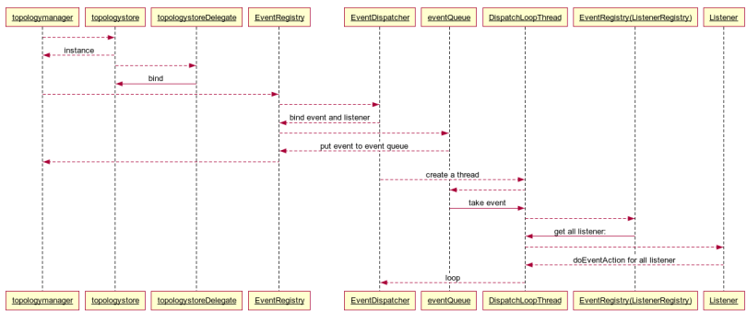
构建应用案例方式-举例：事件监听时序图

Slide 41
构建应用案例方式-举例：事件监听时序图
topologymanager-->topologystore:
topologystore-->topologymanager:instance
topologystore-->topologystoreDelegate:
topologystoreDelegate->topologystore:bind
topologymanager-->EventRegistry:
EventRegistry-->EventDispatcher:
EventDispatcher-->EventRegistry:bind event and listener
EventRegistry-->eventQueue:
eventQueue-->EventRegistry:put event to event queue
EventRegistry-->topologymanager:
EventDispatcher-->DispatchLoopThread:create a thread
DispatchLoopThread-->eventQueue:
eventQueue->DispatchLoopThread:take event
DispatchLoopThread-->EventRegistry(ListenerRegistry):
EventRegistry(ListenerRegistry)-->DispatchLoopThread:get all listener:
DispatchLoopThread-->Listener:
Listener-->DispatchLoopThread:doEventAction
DispatchLoopThread-->EventDispatcher:loop

Slide 42
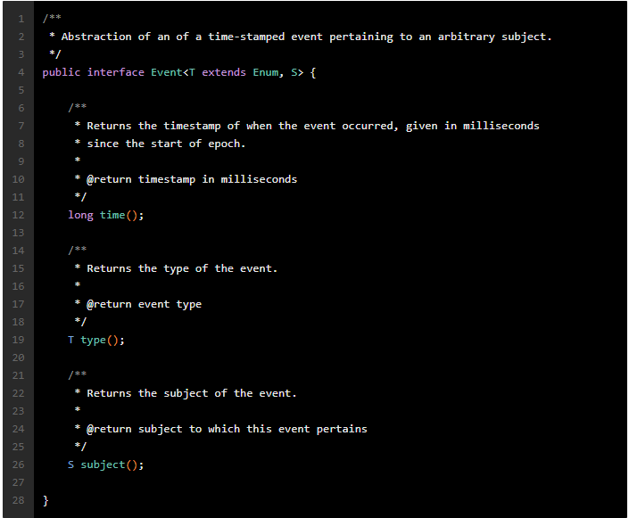
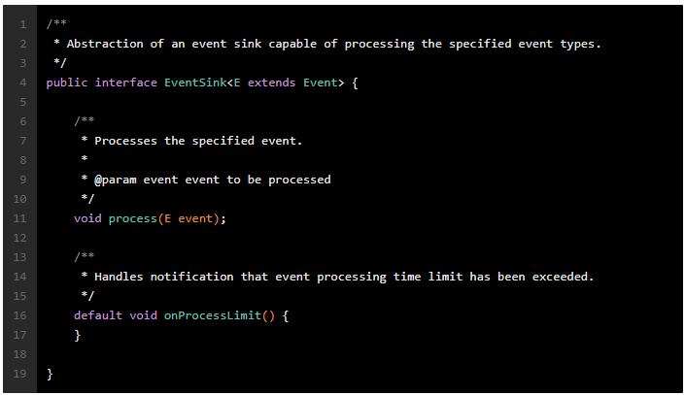
Event接口与EventSink接口

Slide 43
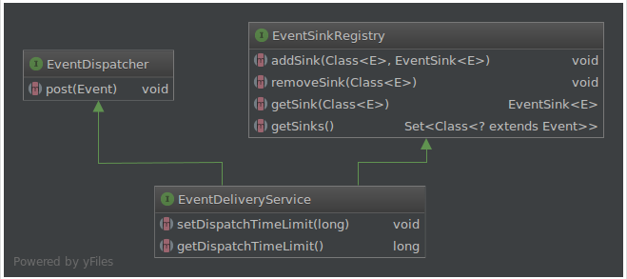
EventDeliveryService类图
EventDeliveryService继承了EventDispatcher接口和EventSinkRegistry接口（该接口实现了addsink和removesink方法）

Slide 44
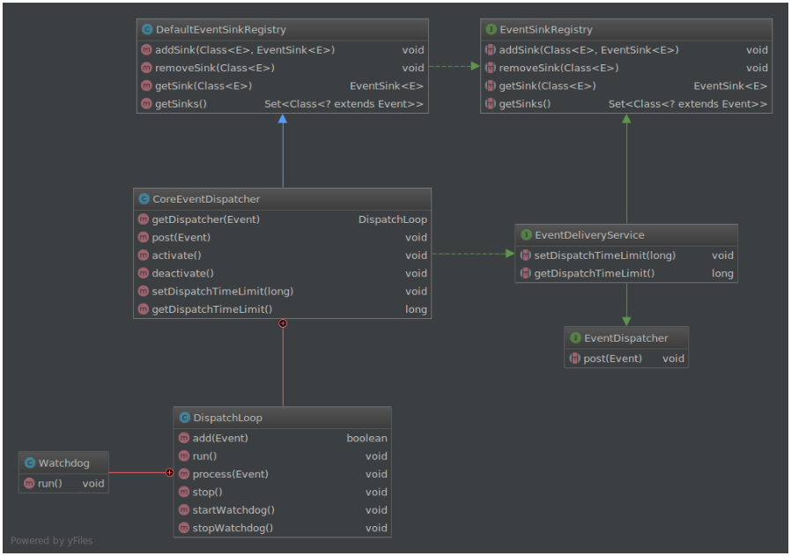
与EventDeliveryService绑定的CoreEventDispatcher

Slide 45
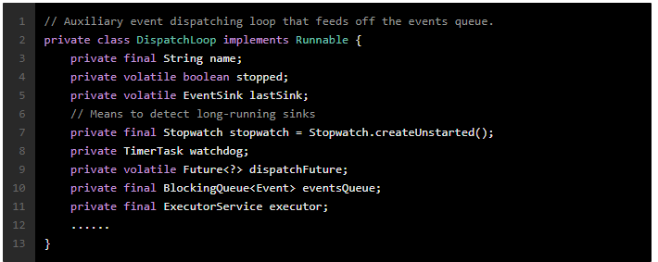
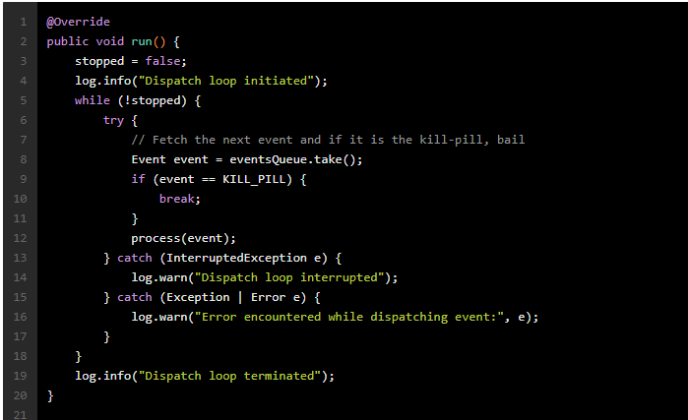
DispatchLoop中的eventQueue，及take操作

Slide 46
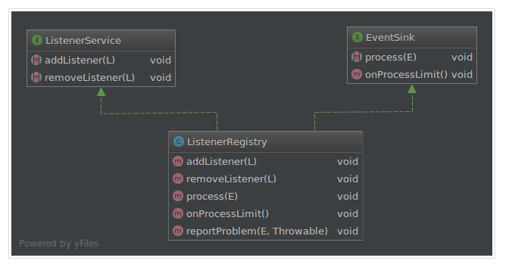
ListenerRegistry
Notes:
ListenerRegistry实现了ListenerService和EventSink接口,从而将事件(Event),事件接收器(EventSink),监听者(EventListener)联系起来。

Slide 47
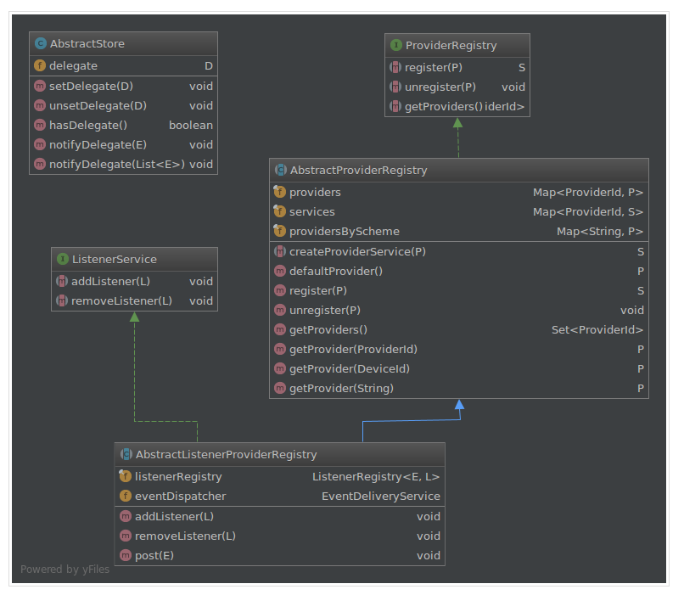
AbstractStore和AbstractListenerProviderRegistry类关系
Notes:
1.AbstractStore类中有基本Store接口的实现，一般Store的实现类都会继承AbstractStore基础类，该类中的notifyDelegate方法会调用StoreDelegate的notify方法。
2.Manager使用内部类实现StoreDelegate接口，notify方法的实现会调用post方法，post方法最终使用EventDeliveryService服务分发事件。
3.post方法在AbstractListenerProviderRegistry中有实现，Manager组件一般都会继承AbstractListenerManager或AbstractListenerProviderRegistry基础类
4.coreEventDispatcher实现了EventDeliveryService,实现了post方法，最后循环该sink所有的监听器，进行事件的处理

Slide 48
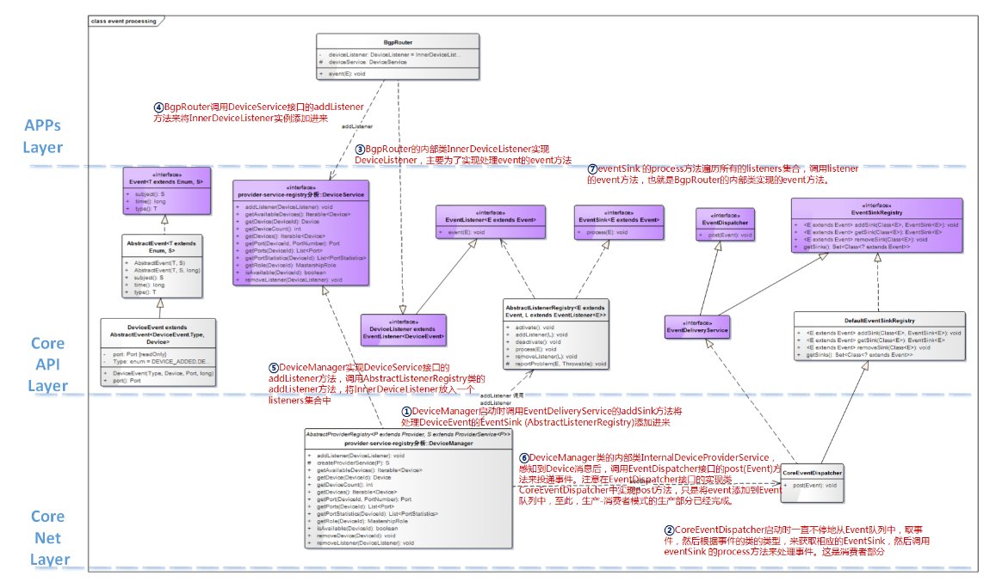
以divice的监听为例子，各层类关系图

Slide 49
04
基于ONOS构建应用系统

Slide 50
基于ONOS构建应用系统
暂不提供，需要私聊

Slide 51

感谢

